Slide 1
Studiare Informatica all’Università di Bologna
Dipartimento di Informatica
Scienza e Ingegneria
SEDE DI CESENA

Slide 2
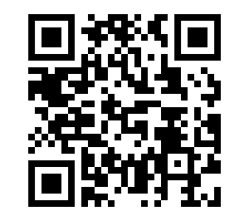
Offerta didattica
cinque corsi di laurea triennali
cinque corsi di laurea magistrale
un dottorato di ricerca
Studiare al DISI significa acquisire competenze informatiche complete e ad ampio spettro, sia di base sia progettuali, e comprendere a fondo la società dell'informazione.
I nostri studenti saranno protagonisti nella progettazione dei sistemi ed applicazioni informatiche del futuro, attori di innovazione consapevoli delle implicazioni economiche, sociali ed etiche connesse.
BO
Campus di Bologna
Mura Anteo Zamboni, 7 - 40126 Bologna
Viale Risorgimento, 2 - 40136 Bologna orientamento.informatica@unibo.it
CE
Campus di Cesena
Via dell’Università, 50 - 47521 Cesena
orientamento@isi.polocesena.unibo.it

Slide 3
Corsi triennali - Dipartimento di Informatica
Sede di Cesena
LT Ingegneria e Scienze Informatiche
Laurea a orientamento Professionale in Tecnologie dei Sistemi Informatici
Sede di Bologna
LT Ingegneria Informatica
LT Informatica per il Management
LT Informatica
MATEMATICA E FISICA
ECONOMIA E DIRITTO
INFORMATICA
Legenda:
Tipologia
Materie
di studio
INFORMATICA
TEORICA
ALTRE INGEGNERIA
TIROCINI
in AZIENDA

Slide 4
Differenze
Ingegneria e Scienze Informatiche
Cesena
Ingegneria Informatica Bologna
Matematica & Fisica
Programmazione
Architettura degli Elaboratori
Reti di Calcolatori
Sistemi Operativi
Ingegneria del SW
Tecnologie Web
Applicazioni Mobili
Linguaggi
Database
Sistemi Virtualizzati
Laboratori con docenti aziendali
Tirocini in azienda
Informatica Bologna
Elettronica
Automazione
Telecomunicazioni
Economia
Informatica teorica
Modelli formali
Logica formale
Tecnologie dei Sistemi Informatici Cesena

Slide 5
Proseguire in un CdL Magistrale
Sede di Cesena
LM Ingegneria e Scienze Informatiche
LM Digital Transformation Management
Sede di Bologna
LM Artificial Intelligence
LM Informatica
LM Ingegneria Informatica

